Slide 1
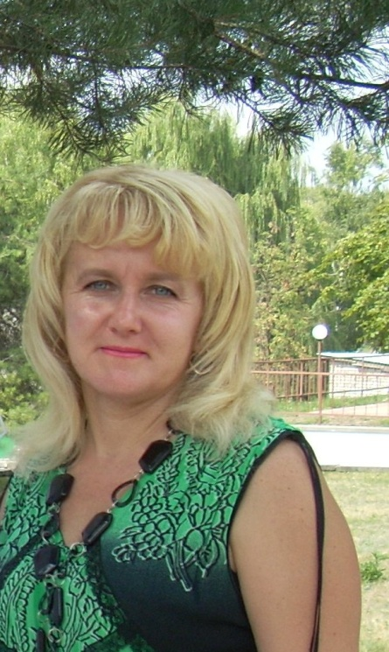
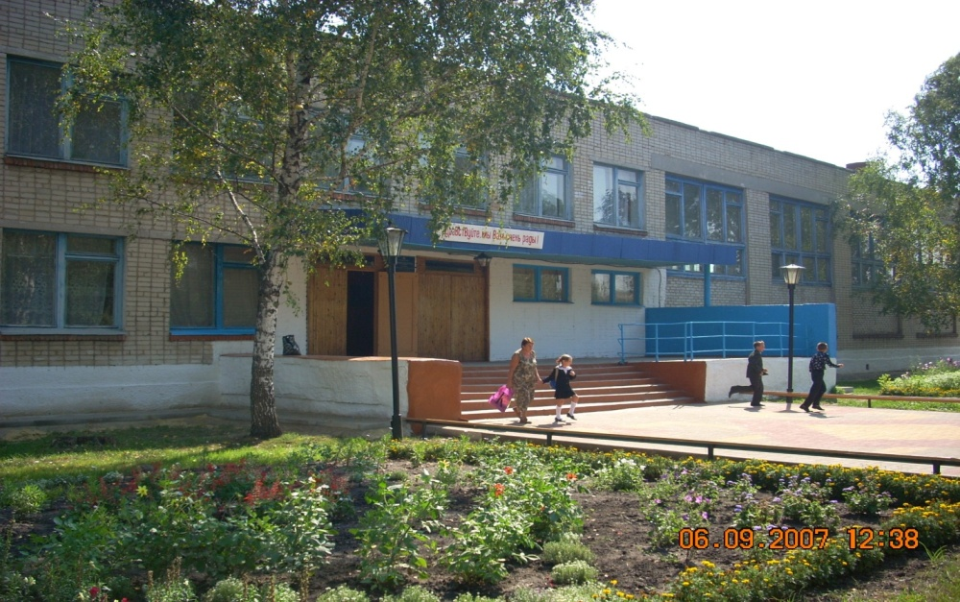
Управление образования и науки администрации муниципального района
«Алексеевский район и г. Алексеевка» Белгородской области
«Мастер - новичку»
Шкуренко Ирина Николаевна,
руководитель методического объединения учителей географии Алексеевского района и
г. Алексеевки Белгородской области

Slide 2
Качественный и количественный анализ состава
методического объединения учителей географии
Алексеевского района и города Алексеевки Белгородской области
Всего - 39 учителей.
Молодых специалистов до 5 лет – 4 человека.
Педагогический стаж: от 5 до 10 лет – 8 человек;
от 10 до 15лет – 12 человек;
более 15 лет – 15 человек.
Не специалисты - 9 человек .

Slide 3
Изучение затруднений в работе молодого и начинающего специалиста.
Ф. И. О. педагога
№ п/п | Вид деятельности | Самооценка «+» или «-»
1. Анализ педагогической деятельности
1 | Умение проводить самоанализ урока | _
2 | Умение проводить самоанализ воспитательного мероприятия | _
3 | Умение проводить анализ качества знаний и уровня воспитанности учащихся | +
2. Планирование
1 | Тематическое | +
2 | Поурочное | +
3 | Воспитательной работы | +
4 | Кружка, факультатива | -
5 | Работы с родителями | +
3. Организация личного труда
1 | Личного труда | +
2 | Учебно-познавательной деятельности учащихся | + -
3 | Внеурочной воспитательной работы | + -
4. Контроль и коррекция
1 | Самоконтроль и самокоррекция | + -
2 | Контроль уровня воспитанности | -
3 | Коррекция знаний учащихся | + -
5. Владение технологией современного урока
1 | Постановка ТДЦ урока | +
2 | Выбор типа урока | +
3 | Отбор главного существенного в содержании учебного материала | +
4 | Отбор методов и форм организации познавательной деятельности учащихся | + -
5 | Способы дифференциации обучения | + -
Индивидуальные затруднения (укажите вопросы, по которым нужна консультация)
Организация повторения Работа с родителями

Slide 4
Программа
«Школа молодого педагога и начинающего специалиста»
( 3 года)
Цель - создание условий для профессионального педагогического
становления молодых и начинающих специалистов.
Задачи:
1.Создать условия для реализации профессионального развития молодых и начинающих специалистов, формирования профессиональных компетенций.
2. Расширить сферу профессионального общения.
3. Организовать работу по формированию у молодых и начинающих специалистов конструктивно- содержательных и конструктивно-операционных умений, используя в педагогическом процессе продуктивных методов и приемов новых технологий.

Slide 5
Направление работы
с молодыми и начинающими специалистами:
Психолого-педагогическое становление учителя.
2. Информационно-методическое сопровождение молодых и начинающих специалистов.

Slide 6
Формы работы:
Взаимные посещения занятий с последующим обсуждением.
Посещение открытых уроков, мероприятий, их анализ.
Теоретические и практические семинары.
Деловые игры.
Мастер-классы.
Доклады и сообщения из опыта работы с практическим показом на открытых уроках.
Разработка рекомендаций, памяток.
Выставка конспектов занятий, рабочих программ и т.д.
Посещение мероприятий «Учитель года».
Индивидуальные и групповые консультации.
Самопрезентациия и урок-дебют.
«Часы общения» на географической площадке.
Творческий отчет учителей по темам самообразования.
Внеурочная деятельность по предмету.

Slide 7
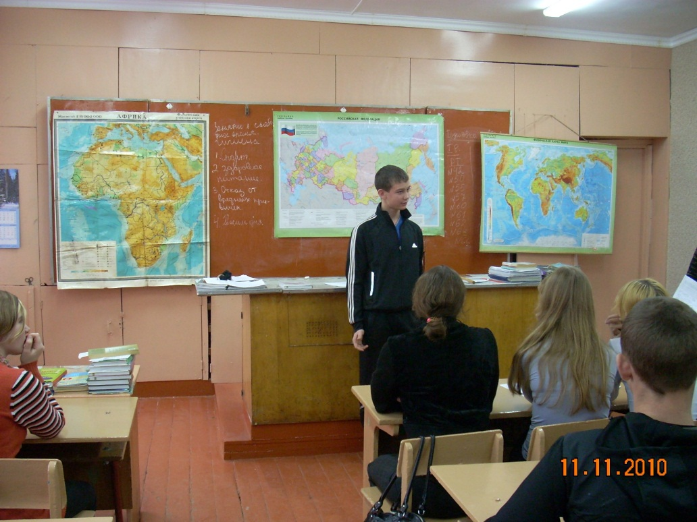
Взаимные посещения занятий с последующим обсуждением
Урок по теме: «Африка»

Slide 8
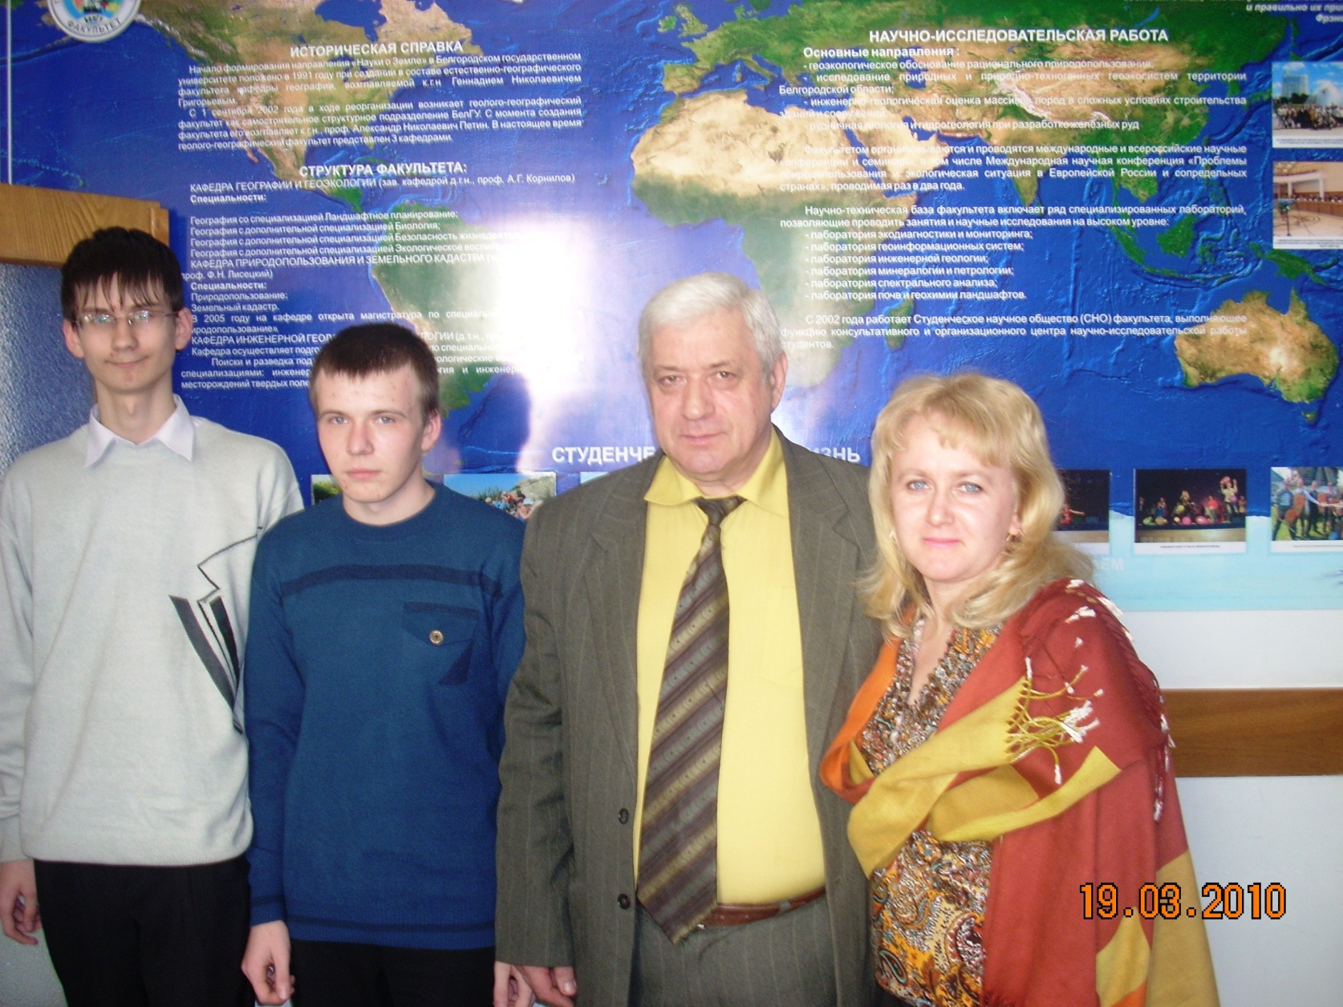
Внеурочная деятельность по предмету.
Областная олимпиада по географии, организованная геолого-географическим факультетом БелГУ

Slide 9
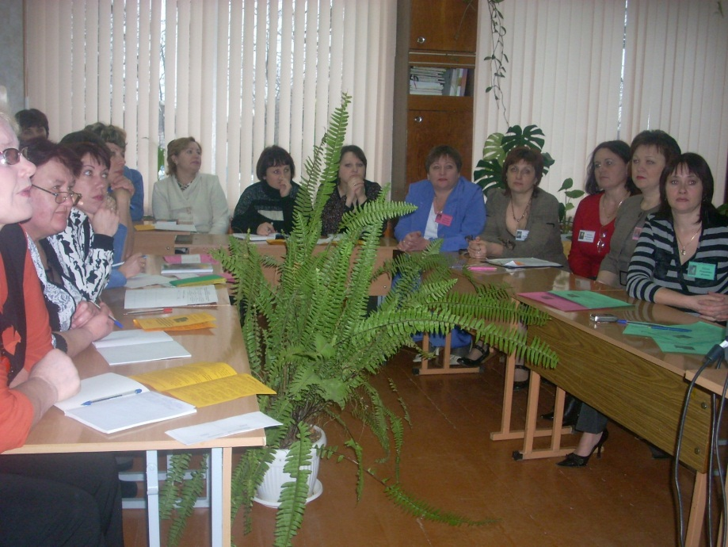
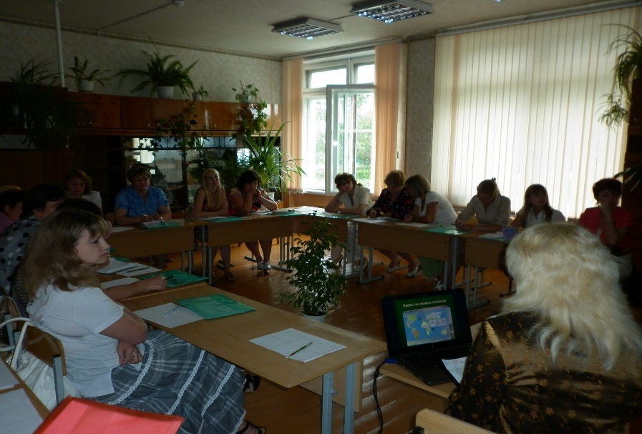

Мастер-класс
по теме: «Организационные формы работы учителя при подготовке учащихся 9 и 11 классов к государственной итоговой аттестации по географии»

